Slide 1
Vorstellung Entwurf
Team Alpha

Slide 2
Gliederung
Klassendiagramm
Packagediagramm
Sequenzdiagramm
Implementierung

Slide 3
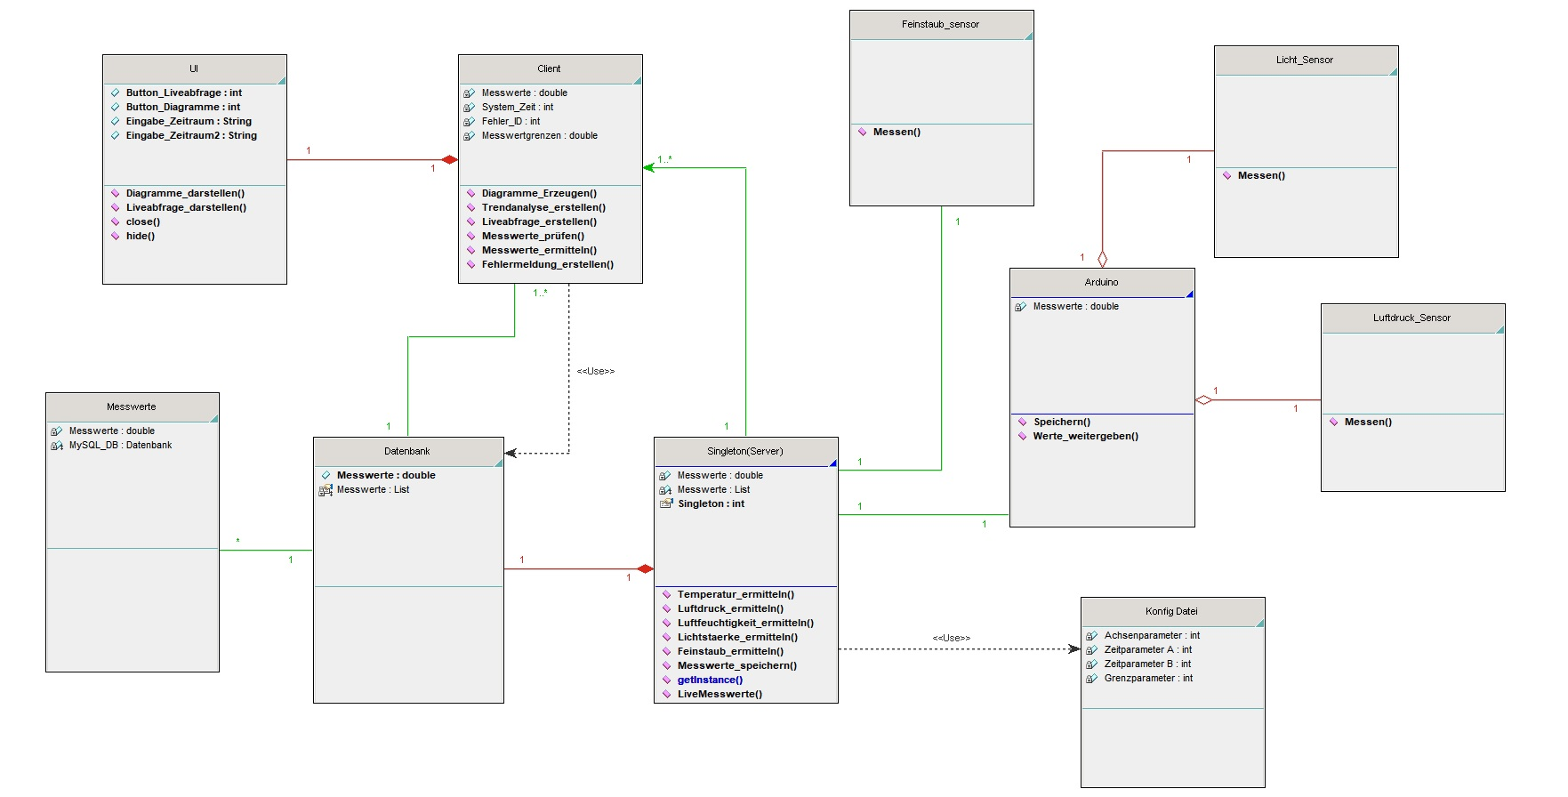
Klassendiagramm

Slide 4
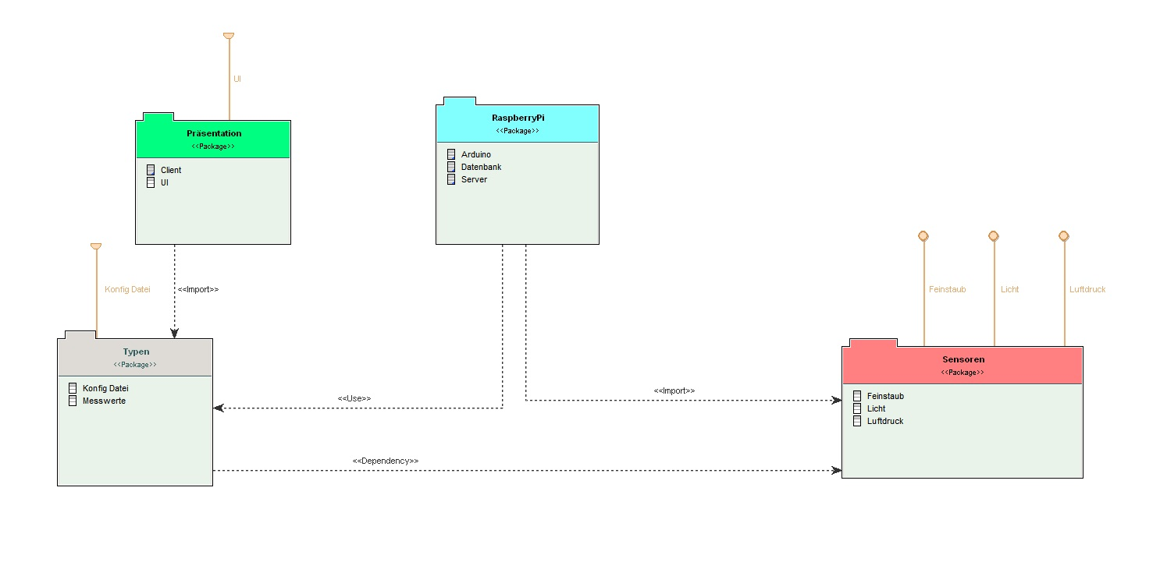
Packagediagramm

Slide 5
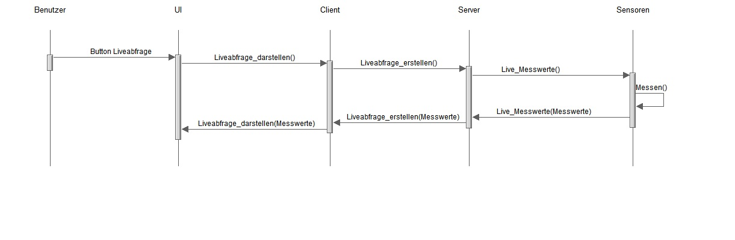
Sequenzdiagramm

Slide 6
Implementierung
Erste Schritte:
Datenbank erstellen
Kommunikationskonzept zwischen Komponenten erstellen
Java Gerüst erstellen
Test festlegen und durchführen

Slide 7
Implementierung
Aufgabenteilung:
Aufteilung der Klassen zur Programmierung
Zeitplan für Fertigstellung der Klassen bestimmen
Gerüst mit Code befüllen
Komponenten eingliedern
Paralleles durchführen von Tests

